Slide 1
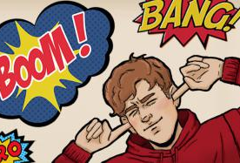
Bake a comic
Горелкина Анфиса
Ишимбаева Виктория
Шевцова Анна

Slide 2
Актуальность проекта
Актуальность нашего проекта можно разделить на 2 уровня: актуальность для нас (создателей) и потребителей (учеников и учителей). Актуальность для нас: повышение наших навыков в создании комиксов, потому что в школе нет никаких кружков, где нас могут научить правильно составлять и рисовать комиксы. В частности, мы научились: обрабатывать текст, работать над сюжетом, верстать книжку комикс на компьютере. Актуальность для учителей: учителя, если захотят, смогут использовать наши комиксы на своих уроках в качестве подачи материала о технике безопасности. Актуальность для учеников: комиксы – интересный и необычный формат для подачи информации в школе.

Slide 3
Проблема проекта
Техника безопасности не очень интересна школьникам и ее редко читают. Мы специально выбрали материал, к которому обычно не проявляют интерес. Мы выбрали такой сюжет, форму и презентацию, чтобы учителя и ученики действительно заинтересовались. Это мы проверили на новогодней ярмарке.

Slide 4
Цель проекта
Цель нашего проекта состояла в создание комикса о технике безопасности. Потому что на эту тему очень мало учебного материала, изложенного в яркой и доступной форме.

Slide 5
В ходе проектной работы были выполнены следующие задачи
1. Ознакомиться с техникой безопасности (Ответственная - Ишимбаева Виктория).
2. Узнать у преподавателей ОБЖ о наиболее опасных травмах, получение которых возможно в школе (Ответственная - Ишимбаева Виктория).
3. Написать сценарий комикса (Ответственная - Ишимбаева Виктория).

Slide 6
4. Изучить разные виды рисовок (Ответственная - Шевцова Анна).
5. Создать эскизы комиксов (Ответственная - Горелкина Анфиса).
6. Нарисовать комикс (Ответственная - Горелкина Анфиса).
7. Перевод комикса в электронный вариант, вёрстка и подготовка к печати.
8. Выставить комикс на продажу на Новогодней ярмарке (Ответственная – Шевцова Анна).
9. Отдать комиксы учителям ОБЖ.

Slide 7
Критерии эффективности проекта
- экспертная оценка Елены Евгеньевны и Алексея Павловича (учителей ОБЖ) – с одной стороны. От обоих учителей мы получили положительные отзывы. С другой – оценка экспертов в сфере создания комикса. Мы так же связались с Комикс-центром, который работает в Библиотеке для молодежи. Там постоянно проходят мастер-классы по созданию комиксов, проходят встречи с художниками. Пока что мы ждём ответа.
- положительные отзывы на ярмарке, от купивших комикс.
- большое количество купленных комиксов

Slide 8
Диаграмма оценки комикса по 5-ти бальной шкале

Slide 9
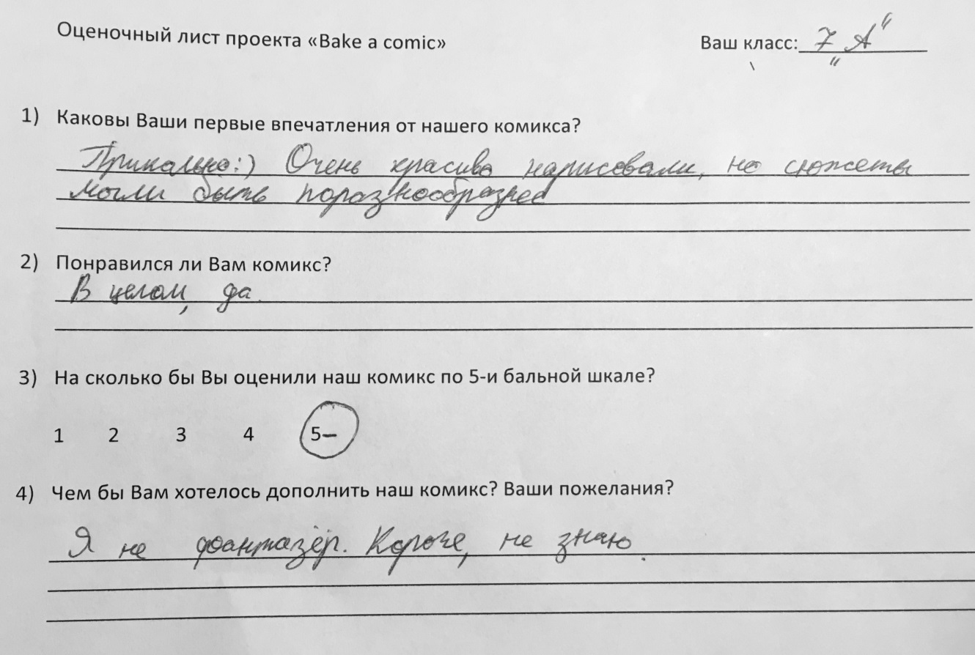
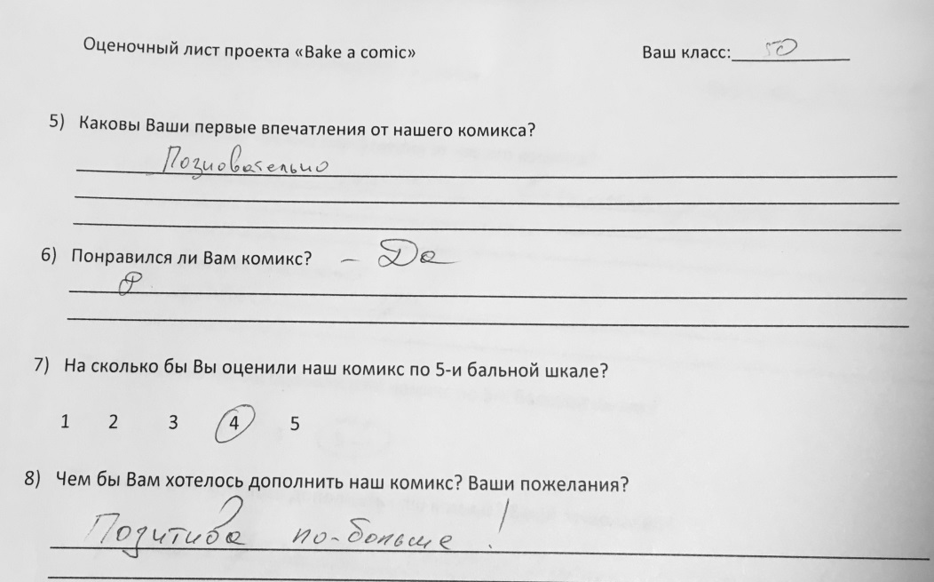
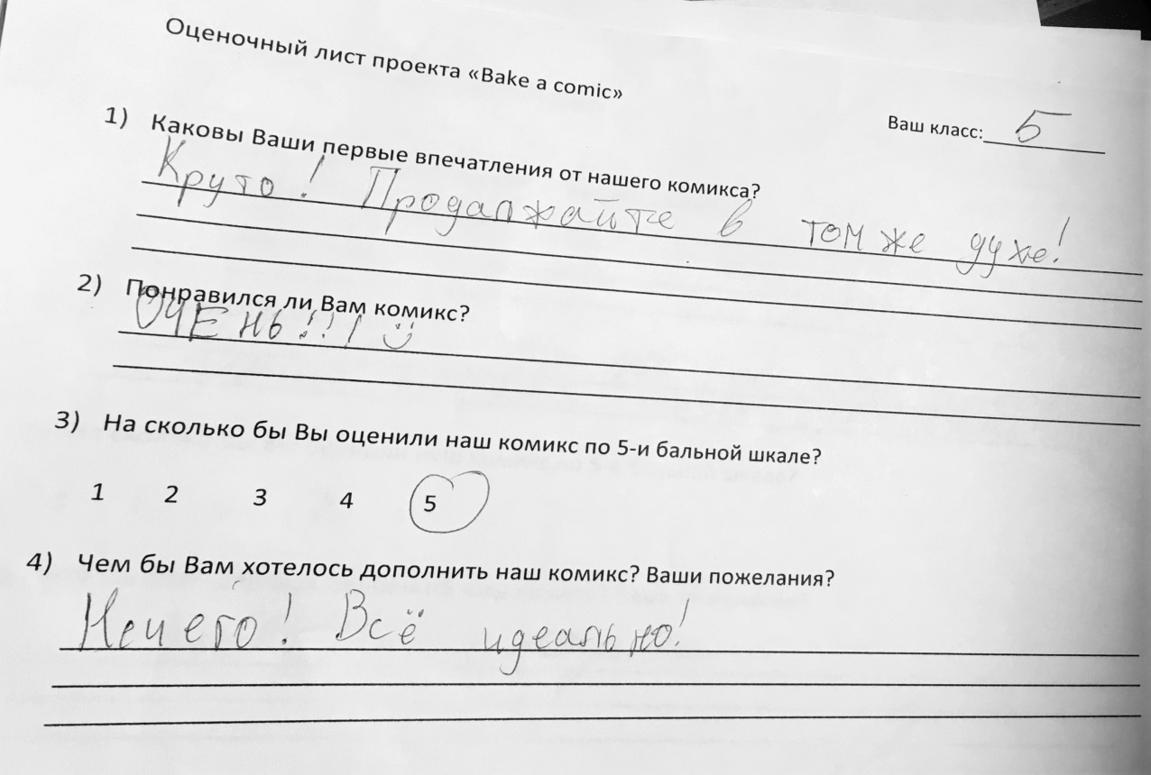
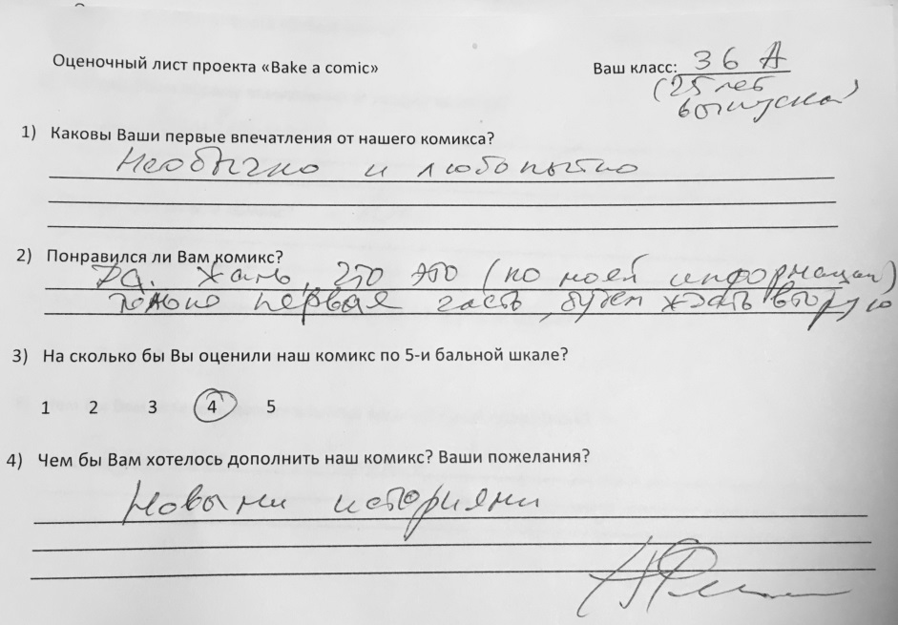
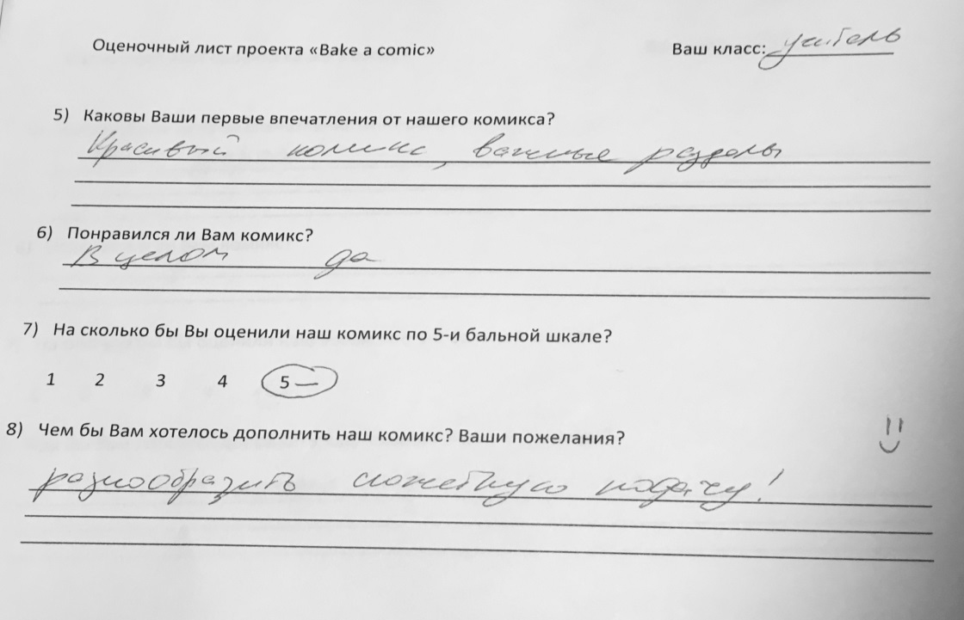
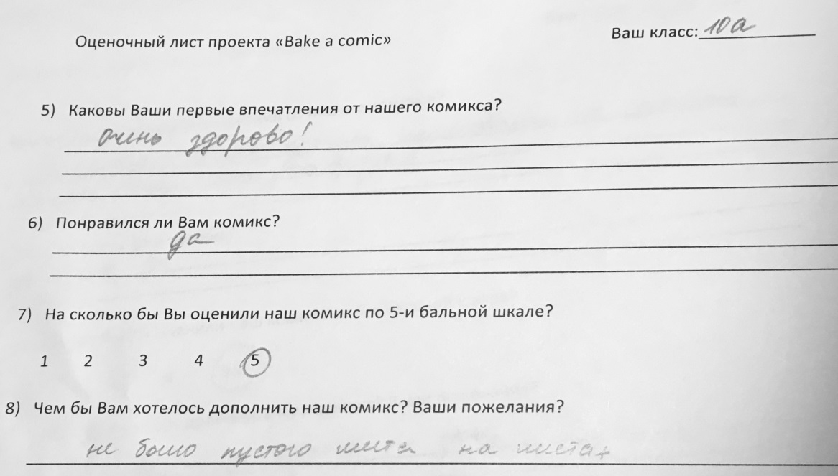

Slide 10
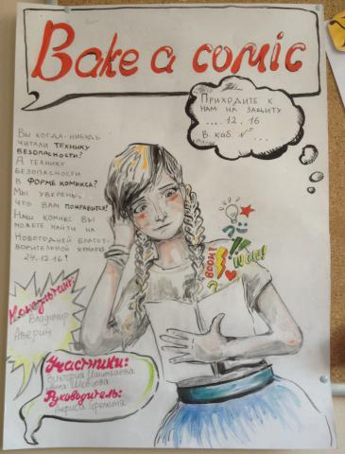
Реклама проекта

